Slide 1
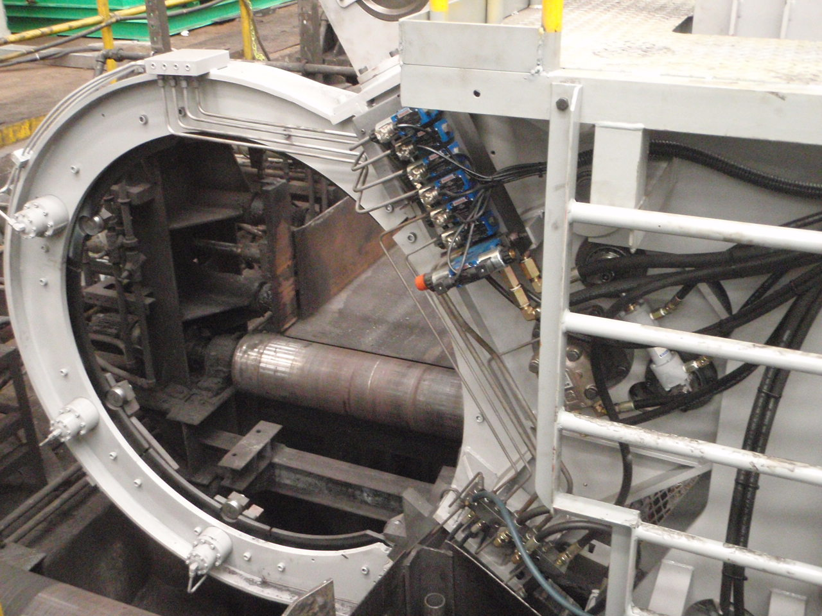
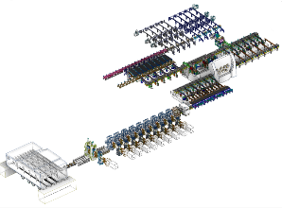
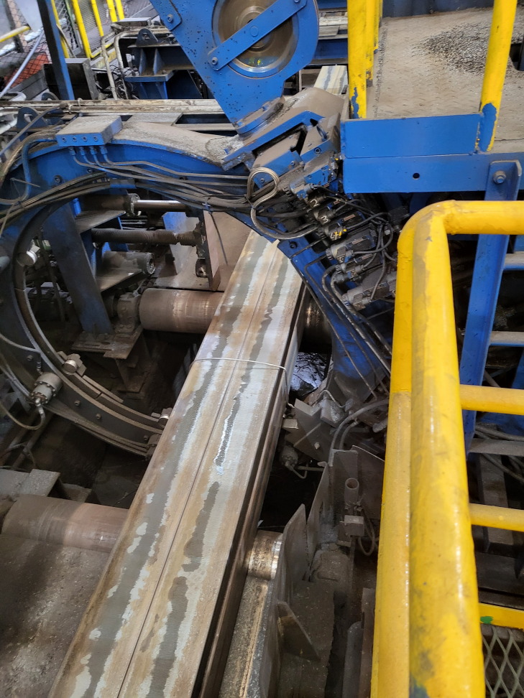
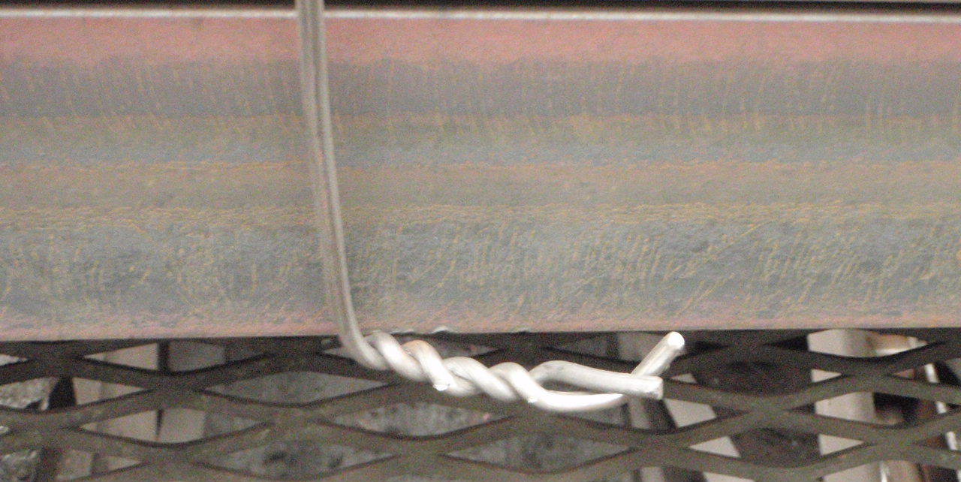
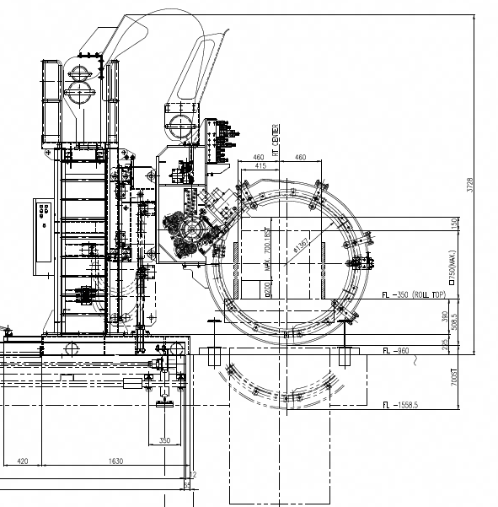
▣ 제안센터 현업공모 제안서 (인)중형압연팀 결속기 개조검토
품 명 | 자동결속기 (6.5mm) |  |  | 담당자 | 김윤필 책임매니저
공 장 | (인)중형압연팀 | 설 비 | 자동결속기 | 용 도 | 제품결속
내용
○ 현상 및 문제점
1) 결속기 트위스트 해드 하단위치로 스케일 오염 및 고장 빈번
2) 결속이후 결속 Point 롤러테이블 간섭등으로 인한 풀림현상 발생
○ 관련사진 (現 결속강화를 위해 별도 수동결속 진행中)
○ 결속기 사양
1) 설치수량 : 3대 (결속사이즈 : B740xH740)
2) 가이드 트랙 : 1367mm (내경기준)
3) 결속력 : Max 1,000kg
○ 제안요청사항
1) 결속위치 변경 : 하부 → 상부 (외자BM : (스웨덴)SUND BRISTA 外)
: 본체 상하 고정 → Up/Down 방식 적용 및 트위스트 위치 변경 필요
2) 기존 시스템 및 레이아웃 활용 설계 / 교체 (유압, 전기, 시퀀스 外)
※ 現 시스템내 상부 결속위치 변경 설계반영 必 (제안금액 : 80백만원 이하 요청)
3) Test 조건 : 설치후 3개월 (온라인 적용, 하반기 대보수 : 25.10.23~11.10, 23日)
출하상
그룹상
결속기
콜드쏘
결속위치
교정기
검정상
결속
CM
냉각상
이송롤러 하단위치로 제품진행중 결속선 풀림
가열로
BDM
4) 사용 와이어 : 6.5mm
5)결속사이클 : Max 13sec
6) 가동율 : 200~240회/hr

Slide 2
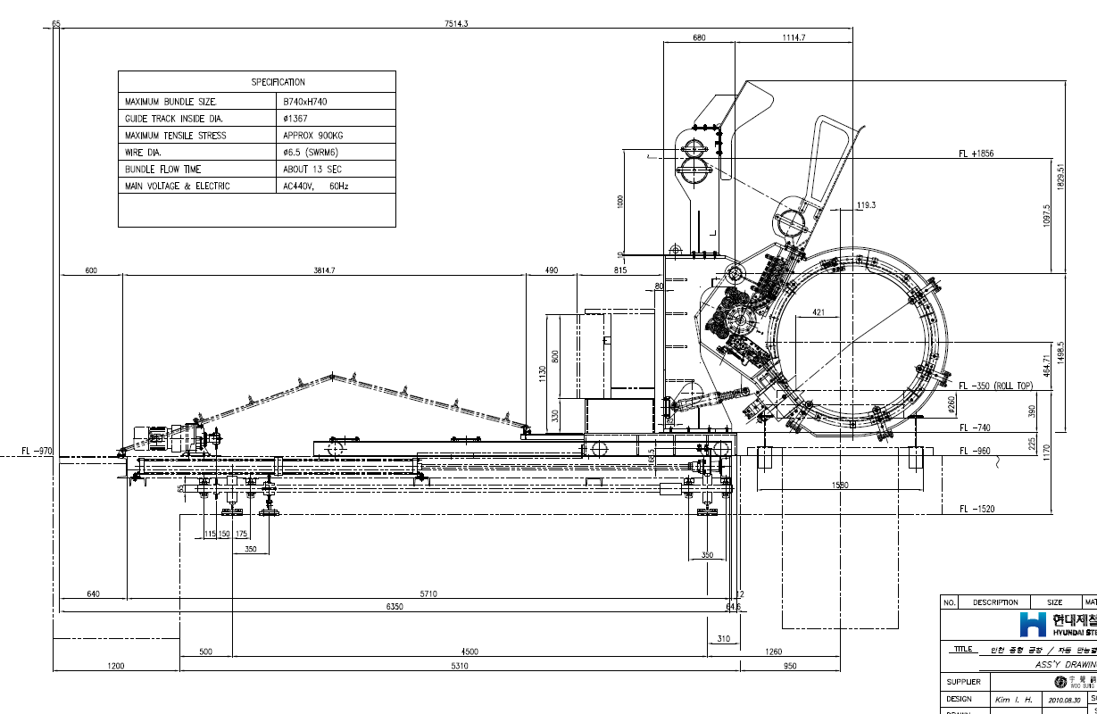
▣ 결속기 도면

